Slide 1


ASSEMBLEE GENERALE
RAPPORT D’ORIENTATION
Juin 2023 – juin 2024
Mardi 20 juin 2023
1 cour du Havre – 75008 Paris

Slide 2
Sommaire
Objectifs juin 2023 – juin 2024
Moyens mutualisés
Démarche qualité
Prochaines instances

Slide 3
1
Objectifs juin 2023 – juin 2024
CIBC Academy
VAE
CEP
Offre bilan
Séminaire national

Slide 4

1.
Présentation du contrat de Pilotage 2023 – 2024
NOTRE VISION
La Fédération contribue au pouvoir d’agir des CIBC dans le champ de l’accompagnement des actifs et des entreprises.
Forts de notre réseau et du mandat qui nous est donné, nous intervenons pour la représentation, la démarche qualité, la professionnalisation et l’outillage des CIBC.
Notre ambition est de permettre à chaque CIBC, au sein de son territoire, de disposer de moyens pour son projet de développement.

Slide 5
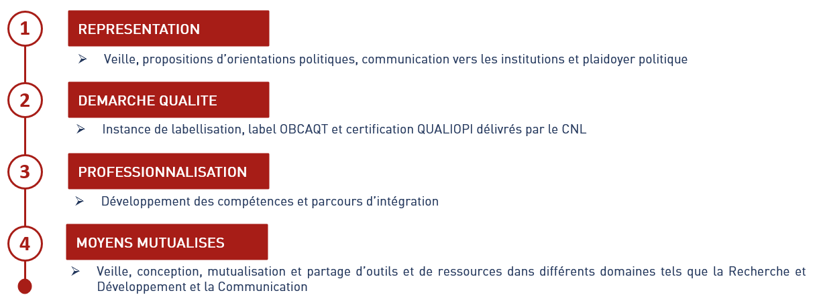
1.
Présentation du contrat de Pilotage 2023 – 2024
NOTRE MISSION
La Fédération apporte des produits et des services auprès du réseau CIBC dans quatre domaines

Slide 6

1.
Présentation du contrat de Pilotage 2023 – 2024
CIBC Academy Mettre en musique une vraie dynamique d’apprentissage, de partage, d’échange et de capitalisation au sein du réseau des CIBC
Offre BC Contribuer à développer l’activité Bilan de Compétences
Grand séminaire national Organiser le séminaire sur l’avenir des CIBC 2024 – 2025
NOTRE MANDAT 2023 – 2024
Offre VAE Contribuer à positionner les CIBC en tant qu’Architecte Accompagnateur de Parcours (AAP)
Offre CEP Refonder le rôle de la Fédération et définir une gouvernance efficace

Slide 7
1.
Présentation du contrat de Pilotage 2023 – 2024
100 % des CIBC, 350 collaborateurs dont 50 administrateurs ont participé au CIBC Academy
1 séminaire national au printemps 2024 avec 200 participants et 80% de satisfaction
Apporter 1 appui national Architecte Accompagnateur de Parcours pour favoriser l'engagement de 30 CIBC
1 plan de communication national sur le BC intégrant les 3 formats du BC, le BC 100% et les bilans experts, déployé par chaque CIBC
1 contrat établi entre la Fédération et les mandataires CEP
5 CHIFFRES CLÉS

Slide 8
1.1
CIBC Academy
CIBC Academy Mettre en musique une vraie dynamique d’apprentissage, de partage, d’échange et de capitalisation au sein du réseau des CIBC
100 % des CIBC, 350 collaborateurs dont 50 administrateurs ont participé au CIBC Academy

Slide 9

1.1
CIBC Academy
Un Plan de Développement des Compétences
Des partages d’expériences
Des communautés de pratique
Des groupes de travail
Accessible à tous les administrateurs et salariés des CIBC !
Formations prises en charge par la Fédération pour tous les administrateurs !

Slide 10
1.1
CIBC Academy
Les prochaines actions prévues en juin / juillet 2023
Inscrivez-vous et partagez le CIBC Academy !
DRIVE ADHERENTS > CIBC ACADEMY
Mercredi 21 juin 2023 : Formation à la maîtrise de l’outil « Contrat de Pilotage »
En amont de toute formation au Contrat de Pilotage, il est nécessaire d’avoir assisté à la sensibilisation au Contrat de Pilotage. Prochaine sensibilisation : mardi 14 novembre 2023
Lundi 26 juin 2023, 14H30 – 16H30 : Webinaire qualité concernant le PNQ et les audits de surveillances
Jeudi 20 juillet 2023, 14H – 15H30 : Module « La démarche qualité » (nouveaux entrants)

Slide 11
1.2
VAE
Offre VAE
Contribuer à positionner les CIBC en tant qu’Architecte Accompagnateur de Parcours
Apporter 1 appui national Architecte Accompagnateur de Parcours (AAP) pour favoriser l'engagement de 30 CIBC

Slide 12
1.2
VAE
Les 6 changements majeurs envisagés en 2023 pour la VAE
1. La possibilité d’acquérir un bloc de compétences d’une certification
Actuellement | Avec la réforme VAE en 2023
Visait uniquement l’acquisition d’une certification professionnelle complète | Vise toujours l’acquisition d’une certification professionnelle enregistrée au RNCP En outre, pourra permettre d’acquérir un bloc de compétences d’une certification
2. L’accès universel à la VAE
Actuellement | Avec la réforme VAE en 2023
1 an d’expérience (1 607 heures) en continu ou non dans une activité salariée, non salariée, bénévole ou de volontariat | Suppression d’1 an d’expérience Toute personne de toute expérience en lien avec la certification visée pourra bénéficier du dispositif PMSMP : prise en compte dans la durée d’expérience

Slide 13
1.2
VAE
Les 6 changements majeurs envisagés en 2023 pour la VAE
3. L’augmentation de la durée du congé de VAE
Actuellement | Avec la réforme VAE en 2023
La durée maximale du congé de VAE est de 24 heures. | La durée maximale du congé de VAE sera portée à 48 heures. Elle pourra être augmentée par convention ou accord collectif pour tous les salariés.
4. La création d’un service public de la VAE porté par un GIP
Objectif : Instituer un guichet unique et numérique pour les démarches des candidats à la VAE Mission : Orienter et accompagner toute personne souhaitant faire une VAE Le GIP contribuera à l’information des personnes et à leur orientation dans l’organisation de leur parcours, à la promotion de la VAE ainsi qu’à l’animation et à la cohérence des pratiques sur le territoire. Il permettra aussi d’assurer le suivi statistique des parcours. Les membres de droits : L’État, les Régions, Pôle emploi, l’AFPA, les OPCO, Transition Pro. D’autres personnes morales publiques ou privées pourront adhérer au groupement.
5. L’expérimentation d’actions de VAE intégrées au contrat de professionnalisation : VAE INVERSEE
Afin de favoriser l’accès à la certification et à l’insertion professionnelles dans les secteurs rencontrant des difficultés de recrutement, des expérimentations de contrats de professionnalisation comportant des actions de VAE seront menées pendant 3 ans.

Slide 14
1.2
VAE
Les 6 changements majeurs envisagés en 2023 pour la VAE
6- Le financement des frais par les associations Transitions pro
Actuellement | Avec la réforme VAE en 2023
LE CPF Pôle Emploi OPCO Employeur via le PDC | Transition Pro pourra prendre en charge les frais afférents à une procédure de VAE, sous réserve du caractère réel et sérieux du projet. Les modalités devraient reprendre celles de l’ordonnance n° 2020-387 du 1er avril 2020 intervenue pour faire face aux effets de la pandémie de Covid 19 sur la formation professionnelle. Montant forfaitaire dans la limite de 3 000 € et concerne : Les frais de positionnement du bénéficiaire Les frais d’accompagnement à la constitution des dossiers de recevabilité et de préparation au jury de validation des acquis de l’expérience Les frais afférents à ces jurys. Financement toujours possible par l’employeur, un OPCO, Pôle Emploi ou le CPF.

Slide 15

Quel constat ? Quelles propositions en 2023 ?
1.2
VAE
Remarques des CIBC embarqués dans l’expérimentation ReVA :
Que le législateur s’approprie le retour d’expérience ; qu’il n’agisse pas avant d’avoir les remontées des expérimentateurs
Qu’il y ait consolidation de la simplification, de la faisabilité (en termes de preuves et de temps) et de la mise en place des jurys (en termes de temps et de notification)
Que la mission Architecte de Parcours ne soit pas dissociée de celle d’accompagnement (ce constat est partagé par l’équipe Beta Gouv)
Que l’on passe d’un accompagnement VAE Généraliste à un accompagnement Expert : pouvoir se positionner sur certaines certifications est un garant d’un niveau d’expertise renforcé des Architectes/accompagnateurs
Que le temps dédié à la mission Architecte de Parcours soit revu à la hausse par rapport à ce qui est expérimenté actuellement dans ReVA. En effet cette mission est essentielle dans l’articulation de la reconnaissance des compétences et le besoin de formation (dispositif hybride) : que cette mission soit considérée à la hauteur de ce qu’elle implique concrètement (ce constat est partagé par l’équipe Beta Gouv)
Que les missions soient facturables indépendamment les unes des autres (Architecte de Parcours/Accompagnement/Formation) contrairement à ce qui est testé dans l’expérimentation ; ce qui implique également que l’Architecte de parcours ne fasse pas les avancées des fonds pour les formations obligatoires et complémentaires.

Slide 16
Rapport du 14 juin 2023 concernant ReVa 2
Bilan de l’expérimentation
ReVa 2
1.2
VAE
Préconisations
Associer les missions « Architecte de parcours » et « Accompagnateur » pour créer une fonction unique : « Architecte Accompagnateur de Parcours » (AAP)
Transformation significative des processus d’organisation des jurys
Prévoir l’évolution de la norme Qualiopi VAE, afin d’en faire une certification AAP, avec la réalisation d’un cahier des charges précisant les activités et les attendus de cette certification. Période transitoire de deux ans
A la demande de la DGEFP et de l’équipe ReVa, proposition par l’AFPA d’une grille de lecture et d’analyse des critères et indicateurs Qualiopi ainsi que leur déclinaison pour l’accompagnement VAE et le bilan de compétences
Prochain décret liste les missions des AAP sans définir leur profil

Slide 17
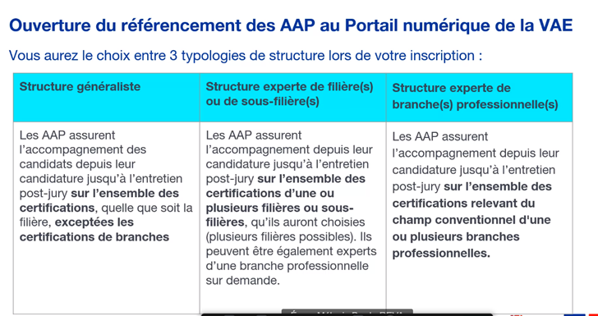
Rapport du 14 juin 2023 concernant ReVa 2
Bilan de l’expérimentation
ReVa 2
1.2
VAE

Slide 18
1.2
VAE
1 webinaire le
vendredi 21 juillet 2023
de 10H à 12H
Objectif : partage d’expérience entre les CIBC et ceux embarqués dans l’expérimentation ReVa :
S’approprier la nouvelle mission d’Architecte Accompagnateur de Parcours
Appréhender l’évolution du changement de posture de l’accompagnateur VAE

Slide 19
1.3
CEP
Offre CEP
Refonder le rôle de la Fédération et définir une gouvernance efficace
1 contrat établi entre la Fédération et les mandataires CEP

Slide 20
1.3
CEP
Nouvel appel d’offres CEP
2 février 2023 : parution de l’appel d’offres
6 octobre 2023
Réponse aux candidatures
28 avril 2023
Limite de dépôt des dossiers
Positionnement des CIBC
Réseau EVA : ARA, Bourgogne France Comté, Grand Est, Nouvelle Aquitaine, Occitanie, Paca/Corse
6 régions
Autres CIBC : intégration du groupement Evolution (Catalys et Tingari), en tant que co-traitant
4 régions : Hauts de France, Bretagne, Normandie, Pays de la Loire

Slide 21
1.4
Offre bilan
Offre BC
Contribuer à développer l’activité Bilan de Compétences
1 plan de communication national sur le BC intégrant les 3 formats du BC, le BC 100% et les bilans experts, déployé par chaque CIBC

Slide 22
1.4
Offre bilan
Bilans experts
Présentation des 3 bilans experts devant la CDC et la DGEFP
Création des plaquettes de communication
Organisation d’un webinaire de présentation pour les CIBC
Partage des kits bilan clé en main
Mise en ligne des 3 bilans sur le site de la Fédération
Chaque CIBC aura le choix de proposer ou non ces nouvelles prestations bilan.

Slide 23

1.4
Offre bilan
Présentation du plan de communication 2023 – 2024
Mise en ligne du nouveau site web de la Fédération Nationale en juillet 2023
Un plan de communication déployé
Objectif
Mettre en avant les Bilans de compétences et la VAE pour imposer les CIBC en première ligne des recherches.
Pour cela, la Fédération va créer des outils / supports print et web qui seront mis à disposition du réseau CIBC et lancera une campagne digitale nationale autour des BC.

Slide 24
1.4
Offre bilan
Présentation du plan de communication 2023 – 2024
Sept. / Oct. 2023
Avril 2024
Evènement national
Juillet 2023
Mise en ligne du nouveau site web de la Fédération
3 plaquettes BC experts
Fin 2022 / 2023
Plaquettes BC 3 formules
Plaquette synthèse BC
Affiches BC
Annonces presse BC
Communiqué de presse BC
Plaquette BC 100% à distance
Sept 2023
Mini-site dédié BC
Vidéos motion design autour du BC
Visuels Réseaux sociaux BC
Campagne Google Ads nationale BC
Campagne FB/Insta nationale BC
Nov. / Déc 2023
Plaquettes VAE
Visuels Réseaux sociaux VAE
Affiches VAE
Trame et document de synthèse

Slide 25
1.5
Séminaire national
Grand séminaire national
Organiser le séminaire sur l’avenir des CIBC 2024 – 2025
1 séminaire national au printemps 2024 avec 200 participants et 80% de satisfaction

Slide 26


1.5
Séminaire national
Organisation d’un séminaire national à Vichy, les mercredi 3 et jeudi 4 avril 2024 sur l’avenir des CIBC
L’ensemble du réseau (Administrateurs, Salariés) est invité à participer à cet événement

Slide 27

1.5
Séminaire national
Le programme
2 avril 2024
Arrivée possible des premiers participants
3 avril 2024
9H30 – 2H
Organisation d’une journée interne au réseau CIBC
4 avril 2024
9H – 13H
Invitation de partenaires des CIBC

Slide 28
2
Moyens mutualisés
MooveBox
R&D : Deffinum

Slide 29
2.
Moyens mutualisés
CONSTRUIRE / AMELIORER
Des outils en appui de l’offre de services et aux parcours de professionnalisation : Moovebox et les Open Badges
Indicateurs du FCS n° 1 :
Nombre de bénéficiaires Moovebox en augmentation par rapport à 2022
Nombre de modules VAE créés
3
FACTEURS CLES DE SUCCES
MESURER
Créer, produire et communiquer en interne et au réseau un " tableau de bord " intégrant Chiffres-Clés et indicateurs (base mensuelle)
Indicateurs du FCS n° 2 :
Modèle de tableau de bord défini
Production et diffusion du Tableau de bord chaque mois
COMMUNIQUER
Définir et mettre en œuvre un plan de communication national, en priorité sur le BC et sur la VAE et à déployer par chaque CIBC
Indicateurs du FCS n° 3 :
Plan de communication offre BC formalisé
Plan de communication offre VAE formalisé
Nombre de CIBC ayant déployé au moins un plan

Slide 30
2.
Moyens mutualisés
3 COMPORTEMENTS CLES DE SUCCES / COLLABORATEURS FEDERATION
Déployer et transmettre le Contrat de Pilotage de la Fédération auprès de chaque CIBC (Direction et Gouvernance) | Respecter les priorités du mandat et de la lettre de mission (de chaque salarié et référent) | Renseigner mensuellement le tableau de bord de l’activité de la Fédération
3 ENGAGEMENTS CLES DE SUCCES / RESEAU CIBC
Respecter les décisions prises par les instances et les partager en interne de chaque CIBC | Contribuer a minima à un groupe de travail ou une communauté de pratique par an, pour conduire les actions liées à la mise en œuvre du Pacte Associatif | Assurer une remontée régulière et réactive des informations demandées

Slide 31

2.
Moyens mutualisés
1
ECHEANCE
Mercredi 20 mars 2024
Bilan du Contrat de Pilotage

Slide 32
2.1
MooveBox
Création des RRM –GTIM
Migration Workplace
Création d’une interface VAE
Amélioration des contenus

Slide 33




2.1
MooveBox
Moodle Workplace
Septembre 2023

Slide 34
2.1
MooveBox
Evolution de l’organisation
1
Renforcement des missions d’Enovation : assistance technique renforcée
Nomination de Référents Régionaux MooveBox (RRM)
Animer, faciliter MooveBox en Région
Être un relai d’information et aider à la promotion de MooveBox
Participer à une communauté des pratiques entre référents
Tester en avant-première les contenus développés sur MooveBox
Suivre le développement lors de créations de modules par des CIBC
Participer à une journée séminaire annuel
Constitution d’un Groupe de Travail d’Ingénierie MooveBox (GTIM)
Mettre à jour les modules existants
Créer des nouveaux contenus pour toute prestation d’accompagnement
Animer des webinaires, des formations
2
3

Slide 35
2.1
MooveBox
Les RRM
ARA
BFC
BRETAGNE
OCCITANIE
PACA
NORMANDIE

Slide 36


2.2
R&D : Deffinum
La multimodalité au service des transitions professionnelles
La Fédération Nationale des CIBC souhaite poursuivre ses travaux sur la multimodalité, en demandant le soutien du Ministère du Travail, de l’Emploi et de l’Insertion dans le cadre du programme DEFFINUM, dédié à la transformation numérique de la formation professionnelle.
Step 0 : Un modèle d’accompagnement multimodal développé dans le cadre d’ELAÏS – mooveBox – Professionnalisation des consultants, mais pas suffisamment d’usages

Slide 37
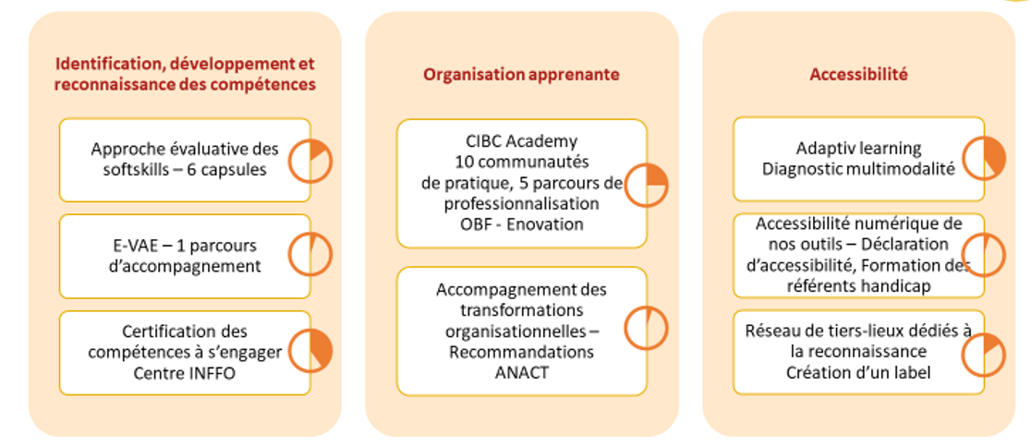
2.2
R&D : Deffinum

Slide 38
2.2
R&D : Deffinum
Objectifs et résultats en 2023 – S1 2024
AXE | Action | S1 2023 | S2 2023 | S1 2024
1- Identification, développement et reconnaissance des compétences | Evaluer les softskills | Choix d’une solution technique | Appel à contributions sur approche évaluative Formation / Développement des premières capsules
 | e-VAE |  | Appel à contributions sur e-VAE Ingénierie technique et pédagogique | Production des modules e-vae
 | Certifier les compétences à s’engager |  |  | Appel à contributions Elaboration du parcours de formation et de reconnaissance
2- Organisation apprenante | Reconnaître et diffuser les bonnes pratiques | CIBC Academy Référents mooveBox | Complémentarité entre les outils OBP / mooveBox / Drive | Déploiement des parcours
 | Accompagner les transformations organisationnelles |  |  | Lancement d’un groupe de travail national - ANACT
3- Accessibilité | Accessibilité numérique de nos outils | Recherche de partenaires techniques Etude de faisabilité | Développement de compétences | Formation des ingénieur-e-s pédagogiques et référent-e-s Handicap
 | Adaptive learning | Développement du diagnostic multimodalité | Tests | Déploiement
 | Tiers-lieux de la reconnaissance |  | Expérimentation en Normandie | Elaboration d'une charte, d'un cahier des charges, d’un pack de démarrage

Slide 39
3
Démarche qualité

Slide 40
3.
Démarche qualité
1
Webinaire le 26 juin 2023 :
Présentation du Plan National Qualité 2024 déposé dans le Drive
Les audits de renouvellement : Déroulement et modalités
Info concernant le prochain arrêté du 1er septembre 2023 portant diverses mesures en matière de certification qualité des organismes de formation
2
Modules portant sur la démarche qualité, prévus dans le cadre du CIBC Academy
Intégrations de
2
nouveaux auditeurs (1 interne au réseau / 1 externe)
10
CNL programmés en 2023 – 2024
4 en 2023
6 en 2024
1
Mutualisation de l’adhésion AGEVAL

Slide 41
3.
Démarche qualité
Participation aux réunions organisées par France compétences regroupant les Instances de Labellisation
Les prochaines pistes de travail du groupe :
Impact sur les référentiels des IL du projet modificatif d’arrêté relatif aux modalités d’audit qualité (publié le 08/06/2023)
« Charte/ Guide » de l’auditeur
Modalités d’audit : Les bonnes pratiques à partager (binômes d’auditeurs, non-conformités)
Labels pouvant concerner un même établissement : quelle doctrine commune de certification adopter ?

Slide 42
3.
Démarche qualité
Arrêté du 31 mai 2023 portant diverses mesures en matière de certification qualité des organismes de formation avec une entrée en vigueur le 1er septembre 2023
Les points principaux
Audit initial : Une attestation sur l’honneur à faire en précisant qu’il n’y a pas d’autres contrats de certification avec un autre organisme pour les activités sollicitées, ni refus, ni retrait de la certification
L’organisme certifié affiche le certificat dans ses locaux et sur son site Internet
Audit de renouvellement : A réaliser sur site dans des délais compatibles avec la levée, avant échéance du certificat, des non- conformités majeures éventuelles (donc 3 à 4 mois minimum). L’audit de renouvellement donne lieu à l’obtention d’un nouveau certificat (avec la nouvelle charte graphique). La décision de renouvellement doit intervenir avant l’expiration de la certification. En cas de renouvellement, la nouvelle décision de certification prend effet le lendemain de la date d’échéance du précédent certificat.
Autres points de l’arrêté : Les organismes multisites, le transfert de certification, l’accréditation des certificateurs ou son retrait

Slide 43
4
Prochaines Instances

Slide 44
4.
Prochaines instances
Conseil d’Administration
14 novembre 2023
Conseil d’Administration
Mercredi 29 mai 2024
Conseil d’Administration
Jeudi 8 février 2024
Assemblée Générale
Jeudi 20 juin 2024
Invitez les instances fédérales dans votre région !

Slide 45

4.
Prochaines instances
Prochain Conseil d’Administration : mardi 14 novembre 2023
Un sujet à l’ordre du jour :
Cartographies nationale et régionale, élaborées grâce à l’envoi par tous les CIBC de la présentation de la structure et des éléments du bordereau d’adhésion (Date limite : 7 juillet 2023)
Nouvelle présentation de la structure : retravaillée avec des CIBC lors de la réunion du 8 mars 2023. Ajouts d’indicateurs de rentabilité. Liste des administrateurs des CIBC avec détail par organisation syndicale et patronale et coordonnées des administrateurs.

Slide 46
Merci de votre attention !

